Slide 1


EDUCACIÓN COMUNITARIA
INFLUENZA
Luis Aguilera Mondaca
Encargado de Promoción
Carmen Pereira Ibarra
Enfermera Encargada Vacunas
Nathaly Moraga Moraga
Delegada Epidemiología
Departamento de Salud I. Municipalidad de Quintero
18/03/2022
Hospital “Adriana Cousiño” de Quintero

Slide 2
CRONOGRAMA
Definición de influenza
Formas de contagio
Síntomas
Tratamiento
Prevención
Hospital “Adriana Cousiño” de Quintero – Servicio de Salud Viña del Mar Quillota

Slide 3

¿Qué es?
Los VIRUS son agentes infecciosos.
Hay dos tipos principales de virus de la influenza humanos:
  los tipos A y B.
Son los responsables de las epidemias de influenza estacional todos los años.

Slide 4
¿Cómo se contagia el virus influenza?
Una persona con el virus puede contagiar
1 día antes de que los síntomas se desarrollen hasta 7 días después del inicio de la enfermedad
Los niños pueden contagiar durante más de 10 días

Slide 5
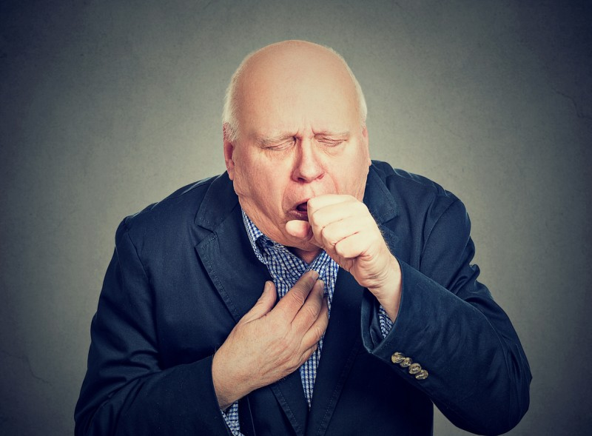
¿Cómo se contagia el virus influenza?
Persona a persona
Por las gotitas de la saliva
Al hablar, toser, estornudar

Slide 6
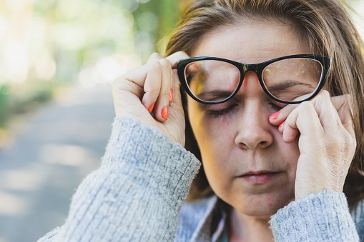
¿Cómo se contagia el virus influenza?
Entra al cuerpo por la nariz, garganta, ojos, boca
Al saludar a un enfermo

Slide 7
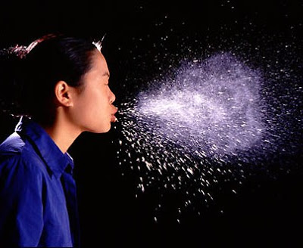
¿Cómo se contagia el 2019-nCoV?
Alcanza hasta 2 metros de distancia

Slide 8

Situaciones que favorecen
Contacto cercano con un enfermo
Cuidarlo sin protección
Viajar por largas horas en el mismo medio

Slide 9
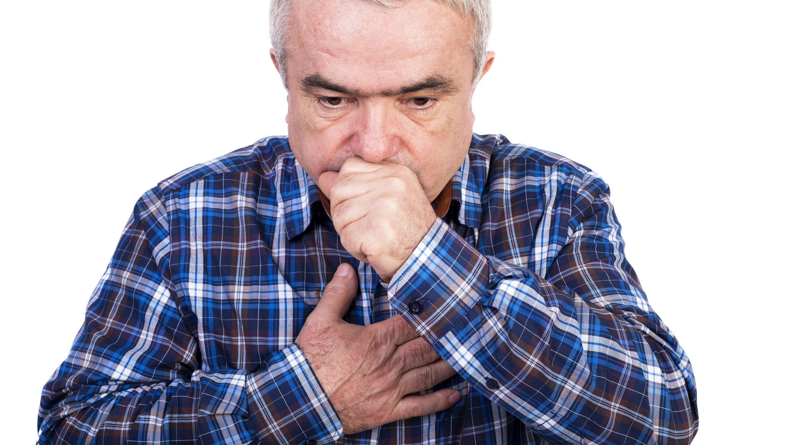
¿A quienes afecta?
Independiente de la edad
Casos más graves en:
Adultos mayores
Niños menores 5 años
Personas con comorbilidades

Slide 10
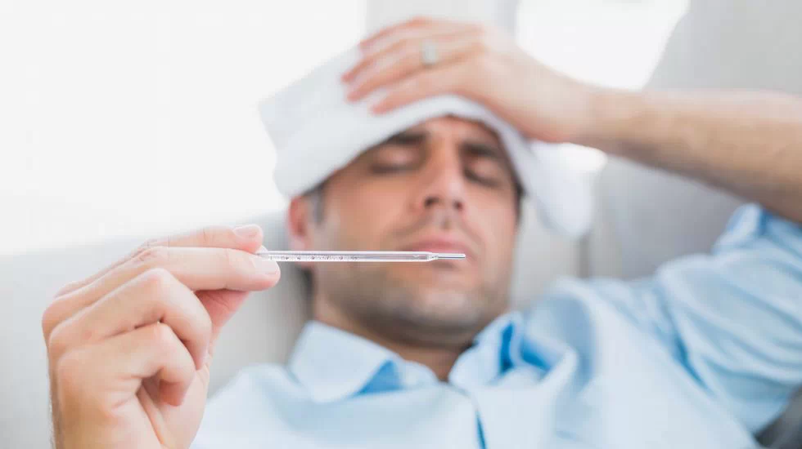
Síntomas
Fiebre 38°C
Tos seca, dolor de garganta, dificultad para respirar, congestión nasal, dolor de cabeza, dolor muscular.
Síntomas aparecen de forma brusca puede ser de leve a grave (muerte)

Slide 11
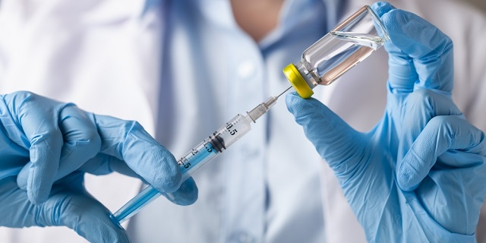
Tratamiento
Existe tratamiento antiviral para algunos casos
Medidas generales

Slide 12
Prevención
Vacuna: forma más eficaz de prevenir la enfermedad
La inmunidad que confieren las vacunas disminuye con el tiempo, por eso se debe vacunar anualmente.
En personas mayores, disminuye gravedad de la enfermedad, las complicaciones de la misma y las muertes.
Las vacunas son seguras, eficaces y se utilizan hacen más de 60 años.
Campaña Influenza 2022 : enfocada a grupos prioritarios, desde el 16 de marzo hasta el 16 de mayo (o lograr 85% cobertura en el país)

Slide 13
Campaña Vacuna Infuluenza 2022
Grupos prioritarios
Niños/as desde 6 meses de edad a 5to año básico.
Embarazadas en cualquier etapa de la gestación.
Personas con enfermedades crónicas de base.
Adultos mayores de 65 años.
Funcionarios de salud.
Trabajadores de la educación preescolar y escolar hasta 5to año básico.
Trabajadores avícolas y de criaderos de cerdo.
Otras prioridades: (Cuidadores y contactos intradomiciliarios de personas postradas, persona en situación calle, recolectores de basura, funcionarios públicos, entre otros)

Slide 14
Estrategia de vacunación comunal.
Implementación de puntos de vacunación.
Equipos de vacunación a comunidades rurales, calendarizados y coordinados con dirigentes locales.
*Personas postradas y sus cuidadores serán vacunados en domicilio.
*Niños que asistan a colegio/jardín serán vacunados en sus establecimientos (Vacunación escolar)

Slide 15
Puntos de vacunación comunales y horarios
Posta de Salud Rural de Loncura:
Lunes a jueves: 9:00 a 16:00 horas.
Viernes de 9:00 a 16:00 horas.
Sede RENACER (Avenida Chimbote, al lado de la Posta de Loncura):
Lunes a viernes de 9:00 A 12:30 horas
Sede vecinal UNCO (Frente al Hospital de Quintero):
Lunes a viernes de 9:00 a 13:00 horas
Vacunatorio Hospital de Quintero
Lunes a viernes de 9:00 a 12:30 hrs y de 14:00 a 16:00 horas

Slide 16
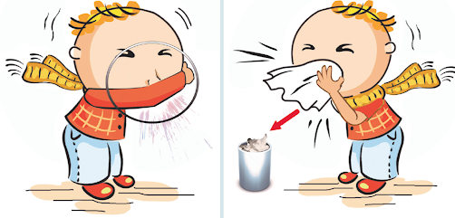
Otras medidas de prevención.
Toser sobre el codo
Cubrirse con pañuelo desechable al estornudar

Slide 17

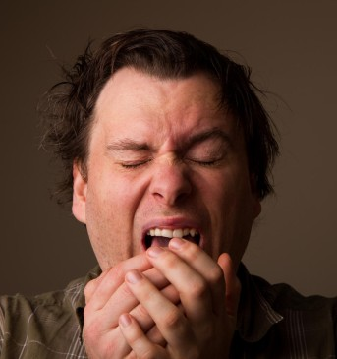
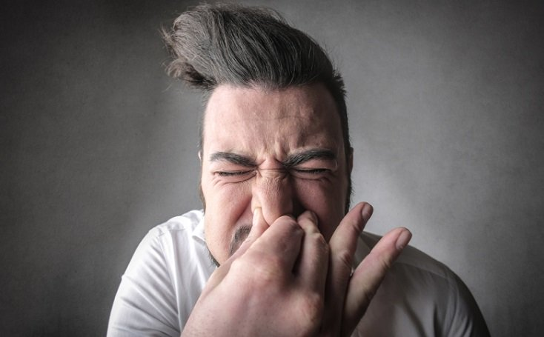

EVITAR

Slide 18

Prevención
Lavarse las manos frecuentemente con jabón
Usar desinfectantes como alcohol gel

Slide 19

Prevención
Saludar evitando besos

Slide 20
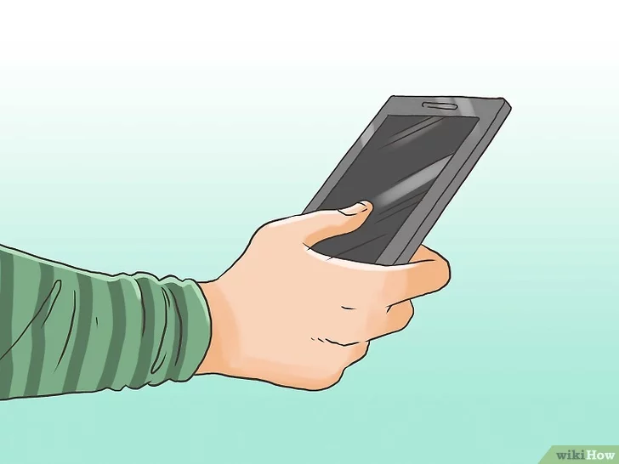
Prevención
Saludar a enfermos por teléfono y no ir a visitarlos

Slide 21
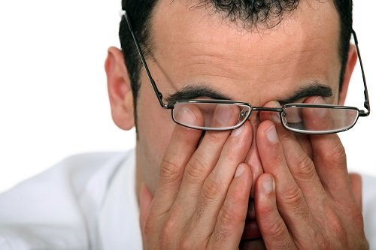
Prevención
Evitar tocarse los ojos, nariz y boca

Slide 22

Prevención
Evitar compartir comida y cubiertos

Slide 23
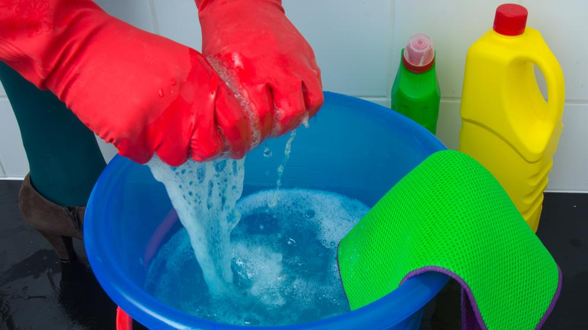
Prevención
Desinfectar superficies con cloro

Slide 24
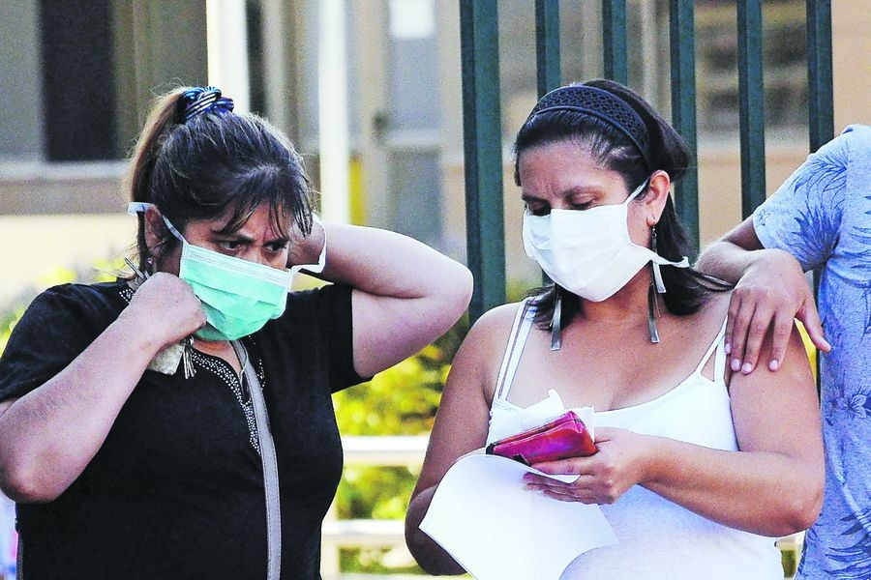
Prevención
Uso de mascarilla

Slide 25
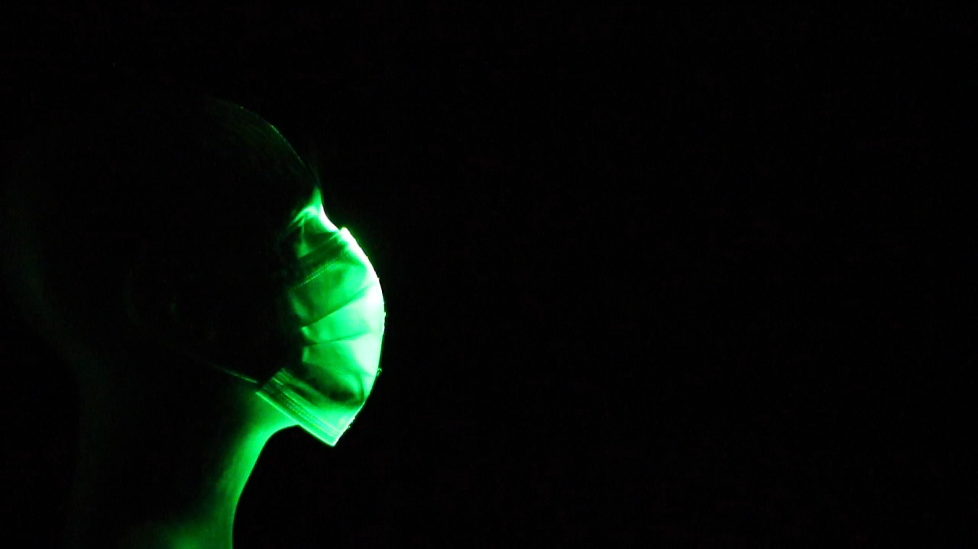
Prevención: importancia del uso de la mascarilla.

Slide 26


Slide 27
Gracias por su atención
Departamento de Salud I. Municipalidad Quintero
Hospital “Adriana Cousiño” de Quintero

